Slide 1

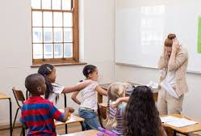
Les 3 klassenmanagement
00PWB

Slide 2
Vorige keer
Veilig pedagogisch klimaat pagina 162-167
- Opdracht ideale vpk
Vandaag
Klassenmanagement op schoolniveau: Veel begrippen! Paragraaf 5.3
Onderwijsorganisatievormen Paragraaf 5.4
Je leert
Begrippen: didactisch concept, passende leeromgeving, contextrijke omgeving,
functionaliteit
Welke aspecten op schoolniveau van belang zijn voor de school als goed leeromgeving
En als leefomgeving
Welke organisatie-aspecten in de klas van belang zijn om effectieve lesdagen te krijgen

Slide 3
Vragen:
Beschrijf jouw school voor de anderen aan de hand van de volgende punten:
Kan je iets terugvinden in de inrichting van de school wat iets zegt over wat ze op
school belangrijk vinden in de omgang met/ het leren van de kinderen?
2. Welke kleuren heeft jouw klaslokaal? Wat vind je daarvan?
3. Is jouw klaslokaal vooral rustig en gestructureerd ingericht, of is er overal van alles
te beleven voor de leerlingen? Leg uit!
4. Zijn er op jouw school ook hoekjes of goede ruimtes waar kinderen zelfstandig kunnen werken?
5. Wat vind je op school aan ruimte voor ontmoeting van kinderen met elkaar en ontmoeting met ouders?

Slide 4
Klassenmanagement op schoolniveau
Je visie werk je uit in een didactisch concept. Daarin staat
wat je belangrijk vindt in je lessen (samenwerken, ervaren….)
Een passende leeromgeving. Passend bij je didactisch concept
Sfeer in de school. Werken met kleuren, verlichting, inrichting
(Context)rijke leeromgeving. Aan de ene kant structuur en rust,
aan de andere kant uitdaging, prikkelen, uitnodigen tot ontdekken
5. Functioneel inrichten: kunnen samenvoegen, ruimte voor zelfstandig
werken, spreekkamers, open leerruimtes, vakruimtes, overlegruimte
6. Ruimte voor ontmoetingsplek

Slide 5
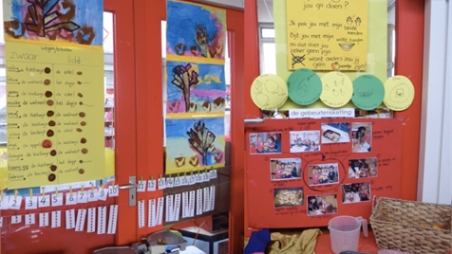

Slide 6
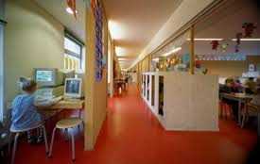

Slide 7
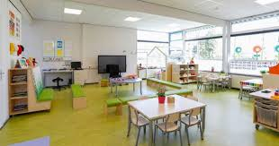

Slide 8
5.4 Onderwijsorganisatievormen pag 172-177)
Wat zijn aandachtspunten in je organisatie in de klas, zodat je effectief onderwijs geeft?
De kring. Wanneer is dit handig?
Werken in hoeken. Waarom zou je dat doen?
Tafelgroepen: waarom? Hoe? Hoe vaak wisselen?
Wisselingen: heel belangrijk, maar waarom?
Structureren: je organisatie voorbereiden, hoe begin je?, handhaven van regels en routine, opruimen

Slide 9
De kring
Doelen in de kring:
1. Sociale vaardigheden oefenen. Bijv. vertelkring : luisteren naar elkaar
2. Aan ontwikkeling werken. Bijv. rekenen en taal, filmpje
3. Bidden
4. Plannen, bijv. dagritmekaarten onderbouw
5. Evaluatie, terugvertellen van de dag/ uitdelen werk
*kleine kring en grote kring

Slide 10
Werken in hoeken
Kinderen kunnen gericht spelend ontwikkelen
Hoeken moeten uitdagen en prikkelen
Kinderen leren samenwerken/samen spelen in hoeken
Je moet goed nadenken bij het inrichten van hoeken:
Wat je wilt dat ze leren
Hoe je ze kunt uitdagen
Je moet hoeken regelmatig veranderen
Bewaak dat kinderen niet altijd dezelfde hoeken kiezen (planbord)

Slide 11
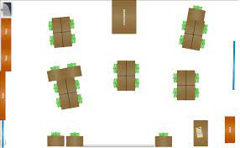
Tafelgroepen
Samenstelling: heterogeen
Rekening houden met voorkeuren van kinderen
Rekening houden met samenwerking en concentratie van de kinderen
Niet te vaak wisselen, niet onverwacht wisselen

Slide 12
Wisselmomenten
Altijd moment van onrust
Goed over nadenken in je voorbereiding
Denk na over wat er precies moet gebeuren
Denk na over de taakverdeling (let goed op hoe je leerkracht
dit organiseert)
Zorg voor een duidelijk en ordelijk startmoment
Opruimen: dit vinden kinderen moeilijk!
Vertel concreet wat ze moeten doen
Zorg voor een duidelijk opruimsysteem
Geef complimenten!

Slide 13
Kring oefenen
1. Geef opdracht om een kring te maken
2. Laat iedereen vertellen welk beroep één van
zijn ouders heeft
3. Lees een prentenboek voor
4. Doe een kringspelletje
5. Sluit de kring af

Slide 14
Opdracht 2 (oefenexamen)
Leg uit en bespreek met je praktijkbegeleider hoe jij een veilig pedagogisch klimaat kunt bevorderen. Doe dit in een elevatorpitch van maximaal 5 minuten.
Tip: bekijk de link, zie Bronnen.
1. Geef in het gesprek met je begeleider aan met welk gedrag jij een positieve houding laat zien. Maak daarbij gebruik van de theorie over het kennisaspect ‘de student heeft kennis en inzicht in belang en waarde van (het stimuleren van) de ontwikkeling van het kind en van haar eigen rol hierin’.
2. Bespreek daarnaast hoe jij op een methodische manier ervoor kunt zorgen dat ieder kind aandacht van je krijgt.
3. Bespreek hoe jij ervoor zorgt dat ieder kind zich houdt aan de afspraken en regels, die bij jou in de groep (klas) gelden. Wat vraagt dit van jou als (gespecialiseerd) pedagogisch medewerker of onderwijsassistent? Denk hierbij aan eerlijkheid en gelijke kansen.

Slide 15
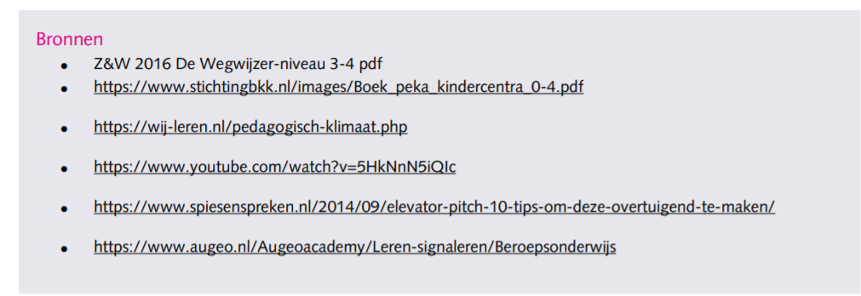

Slide 16
